Slide 1
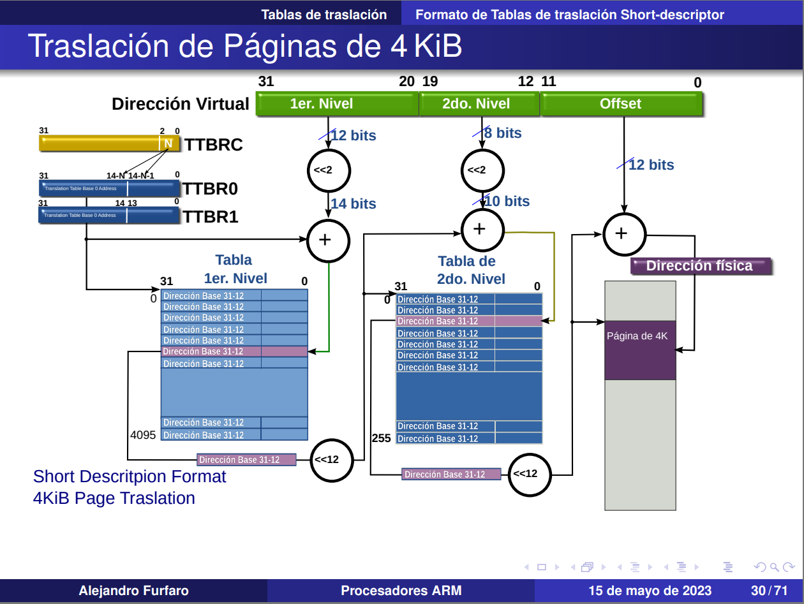



Notar que el dato tomado de la Dir Virt, son bits que representan el índice del elemento dentro de una tabla TTL1 o TTL2. Se shiftea a izq 2 veces para multiplicar el valor por 4 (o 2^2). Así se convierte el valor de índice a offset, o sea cada entry de 32 bits son 4 bytes hasta la siguiente entry. Luego se suma a la Dir. Base de la etapa anterior, sea desde la TTBR0 -> TTL1 o de TTL1 -> TTL2.
Índice
Índice
Mult x4
Mult x4
Offset
Offset
Corrección
[31:10]
31:10
31:10
31:10
31:10
<<10

